Slide 1
국방 AI·SW 프로젝트 과정 · 최종발표
말이 없는 장면도 찾아내는
한국어 영상 모먼트 검색
2026. 9. 11. · 정대석
말이 없는 장면도 찾아내는 한국어 영상 모먼트 검색 · 최종발표
1

Slide 2
01 목표
프로젝트 목표
긴 영상에서 원하는 장면을 자연어로 빠르게 검색하고,
영상 전체 내용을 요약한 보고서까지 생성하는 시스템
영상 검색
전체 영상 보고서
찾 기
전체 이해
이미 무엇을 찾을지 아는 사용자가 한국어 문장으로
질문하면, 영상 속에서 가장 관련 있는 장면을
순서대로 보여준다.
일치하는 장면이 없으면 "해당 장면 없음"이라고
알려준다 — 억지로 답을 만들지 않는다.
무엇을 찾을지 아직 모르는 사용자가
영상 전체 흐름을 한 문단으로 먼저 본다.
출력 = Overview(개요 요약) → Analysis(상세 분석) → Conclusion(결론)
검색은 질문이 있을 때, 보고서는 질문이 없을 때 쓰는 기능이다 — 두 기능은 서로의 대체재가 아니라 짝이다.
말이 없는 장면도 찾아내는 한국어 영상 모먼트 검색 · 최종발표
2

Slide 3
02 영상 검색 · 문제정의
영상 검색 — 왜 필요한가
1
수작업 탐색
긴 영상에서 원하는 장면 찾기는 지금도 타임라인을 직접 긁는 작업이다
2
시간 비용
40분 영상 하나를 훑는 데 실시간에 가까운 시간이 든다
3
자막의 구멍
자막(말)만 검색하면 "말하지 않고 보여주기만 한 장면"을 원리적으로 놓친다 — 간판·표정·행동은 자막에 없다
우리가 푸는 문제
한국어 문장 하나로, 영상 속 정확한 시각 구간을 찾아준다.
말한 것과 보이는 것을 모두 검색 대상으로 만들어, 자막만으로는 못 찾던 장면까지 찾는다.
말이 없는 장면도 찾아내는 한국어 영상 모먼트 검색 · 최종발표
3

Slide 4
03 영상 검색 · 원리
영상 검색은 어떻게 동작하는가
모듈 | 하는 일
M1 | 영상을 5초 구간으로 자른다
M2 | 구간마다 대표 화면 1장을 고른다
M3 | 소리→자막, 화면→장면 설명을 만든다
M4 | 두 문장을 벡터로 바꿔 저장한다
M5 | 질문과 비교해 점수를 합치고 순위를 매긴다
M7 | 웹 화면으로 보여준다 (시연 UI)
M6 | 정확도 채점 (검색할 때는 안 돌아감)
영상
│ [M1] 5초 구간으로 자르고
│ [M2] 구간마다 대표 화면 1장 선택
├── 소리 → 음성 인식 → 자막 문장 [M3]
└── 화면 → 화면 이해 모델 → 장면 설명 [M3]
│
│ [M4] 두 문장을 각각 숫자 벡터로 바꿔 저장
▼
저장소 (영상마다 한 번만 생성)
▲
│ 질문 문장도 같은 방식으로 벡터로 바꿔 비교
사용자 질문
│ [M5] 자막·화면 점수의 기준을 맞춘 뒤
│ 같은 비중으로 더한다 (자막 50% : 화면 50%)
│ 점수가 너무 낮으면 "관련 장면 없음"
▼
관련 구간 순서대로 + 근거(자막·설명·화면)
M1~M5 · M7 = 실제 검색 흐름
M6 = 개발 중 정확도 확인용(오프라인)
말이 없는 장면도 찾아내는 한국어 영상 모먼트 검색 · 최종발표
4

Slide 5
03-1 영상 검색 · 모듈
모듈 상세 ① — 각 모듈이 주고받는 것
모듈 | 입력 | 처리 | 출력
M1 | 원본 영상 | 5초 단위로 자른다 | 구간 목록(시작·끝 시각)
M2 | 구간 안 프레임들 | 앞 프레임과 가장 많이 달라지는 순간을 고른다 | 대표 프레임 1장
M3 | 대표 프레임 + 음성 | 화면 → 장면 설명 문장, 소리 → 자막 문장 | 자막 문장 · 장면 설명 문장
M4 | 자막·장면 설명 문장 | 임베딩 모델로 숫자 벡터로 바꾼다 | 저장된 벡터 색인
M5 | 질문 + 벡터 색인 | 질문도 벡터로 바꿔 유사도 비교 → 기준 맞춰 합산 | 순위 매긴 결과 목록
M7 | 영상 + 사용자 질문 | M5를 호출하고 결과를 화면에 그린다 | 웹 화면(검색창·결과·재생)
위 여섯 모듈이 실제 검색이 도는 경로다. M6은 이 경로에 들어가지 않는다 — 개발 중에만 따로 돌려 정확도를 채점한다(다음 장).
말이 없는 장면도 찾아내는 한국어 영상 모먼트 검색 · 최종발표
5

Slide 6
03-2 영상 검색 · 모듈
M6 — 검색이 잘 맞는지 채점하는 모듈
사용자 검색 때는 실행 안 됨
검색 기능 자체가 아니라, 개발 중에 "이 검색이 실제로 맞는가"를 확인하려고 따로 돌리는 채점 도구다.
몇 등으로
찾았나 확인
질문마다 정답 구간이 검색 결과 몇 번째에 나왔는지 본다
1
점수로
바꾼다
1위면 1점, 2위면 0.5점… 이런 식으로 등수를 점수로 바꿔 평균 낸다
2
두 방식을
비교한다
자막만 썼을 때와 자막+화면을 함께 썼을 때, 같은 질문으로 점수를 비교한다
3
진짜 차이인지
확인한다
질문을 여러 번 다시 섞어 봐도 점수 차이가 그대로면, 우연이 아니라 진짜 개선이라고 본다
4
정리 — 정답과 검색 결과를 대조해 점수를 매기고, 그 점수 차이가 우연이 아닌지 확인하는 모듈이다.
말이 없는 장면도 찾아내는 한국어 영상 모먼트 검색 · 최종발표
6

Slide 7
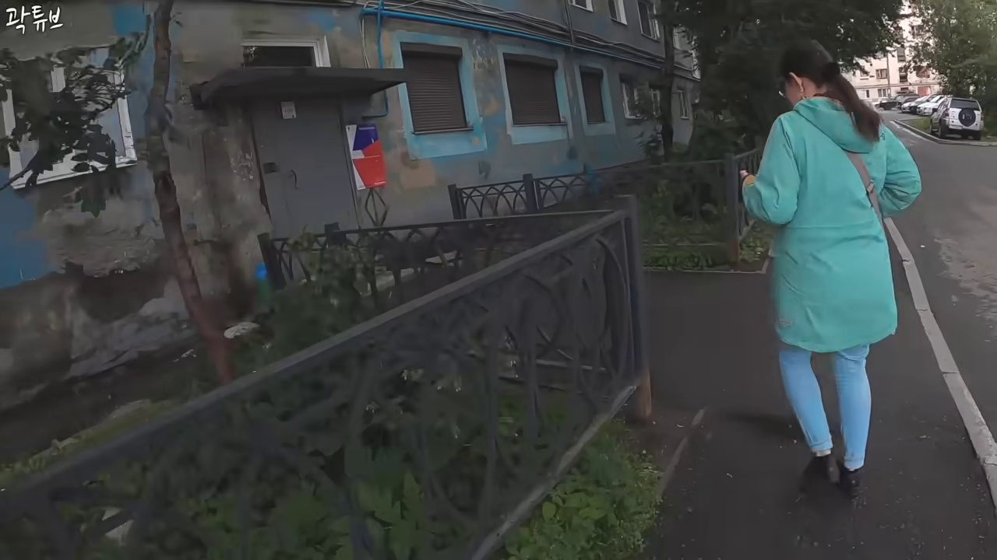
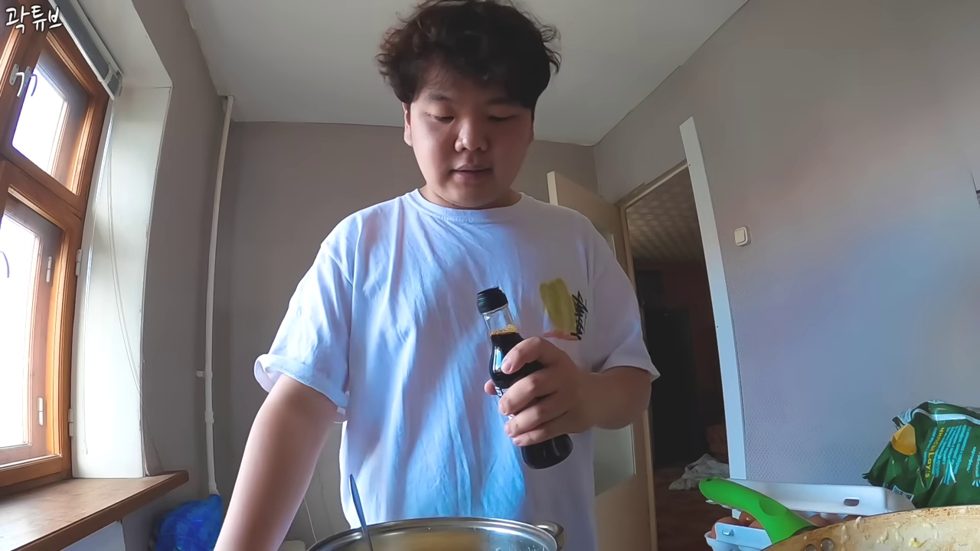
04 모델 선택 근거 ①
화면 설명 모델 — 같은 장면, 다른 설명
실제 학습용 영상에서 두 모델을 같은 서버·같은 조건으로 나란히 실행한 결과
구간 #6 · 0:30~0:35 · 자막 없음(무발화 구간)
구간 #55 · 4:35~4:40 · 자막: "기름으로 이빨 뿌렸는데도 밥이 없네요…"
지금 쓰는 모델(3B) 여성은 푸른색 코트를 입고 금발 머리를 묶고 있으며, 파란색 바지를 입고 있습니다…
지금 쓰는 모델(3B) 한 남성이 흰색 티셔츠를 입고 검은색 뚜껑의 작은 플라스틱 병을 들고 있다…
후보 모델(4B) 파란색 벽돌 건물 앞에서 녹색 재킷을 입은 여성이 길을 걷고 있다…
후보 모델(4B) 一头卷发的男子穿着白色T恤，站在厨房里，右手拿着一瓶深色液体… (중국어로 이탈)
실제로는 청록 재킷·검은 머리 — 3B가 색과 머리 모두 틀렸고, 4B가 더 정확했다.
4B가 한국어를 벗어났다 — 이런 설명은 한국어 질문에 걸리지 않는다.
① 사례는 후보가 더 정확했지만, ② 사례처럼 언어 자체를 벗어나는 오류를 자동 필터가 다 잡지 못한다(두 글자만 섞이면 검출률 0.08) — 그래서 아직 교체하지 않았다.
말이 없는 장면도 찾아내는 한국어 영상 모먼트 검색 · 최종발표
7

Slide 8
05 모델 선택 근거 ②
문장 임베딩 모델 — 왜 KURE-v1을 쓰는가
문장을 숫자로 바꾸는 모델. 비교한 후보 7종 — BGE-M3 계열 3종 · multilingual-e5-large · KoE5 · Qwen3-Embedding · gte-multilingual
비교 조건 | KURE-v1 | BGE-M3 | 해석
화면 설명 채널만 따로 쟀을 때 | 0.55 | 0.44 | 격차가 가장 크게 드러남
실제 배포 비중(자막+화면 함께) | 0.67 | 0.64 | 그대로 써도 KURE가 앞섬
숫자는 MRR(정답을 얼마나 위로 올리는지, 1에 가까울수록 좋음) · 학습용 데이터 96건 기준
외부 데이터로 다시 확인
우리가 만들지 않은 AI Hub 공개데이터 562건에서 후보 7종을 KURE-v1과 다시 비교했다. 비교가 여러 번이라 통계 기준을 더 엄격하게 적용했더니, 7종 전부 의미 있는 개선을 보이지 못했다(가장 나은 후보도 개선 폭이 불확실했다) → KURE-v1 유지.
처음 고를 때 뚜렷하게 앞섰고, 나중에 외부 데이터로 다시 확인했을 때도 흔들리지 않았다.
말이 없는 장면도 찾아내는 한국어 영상 모먼트 검색 · 최종발표
8

Slide 9
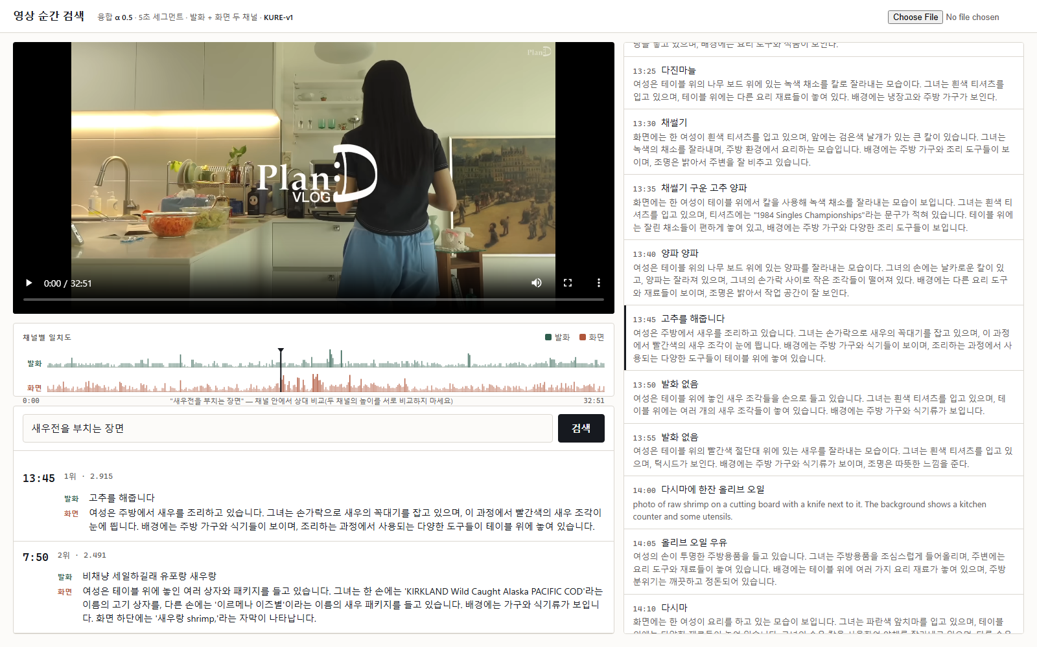
06 영상 검색 · 데모
검색 데모 — 실제 화면
①
질문 입력창 — "새우전을 부치는 장면"처럼 한국어 문장을 그대로 넣는다
②
순위별 결과 — 정답 후보마다 자막 근거와 화면 설명 근거가 함께 뜬다
③
채널별 일치도 그래프 — 자막·화면 각각의 점수를 시간대별로 보여준다
④
영상 재생기 — 결과를 클릭하면 그 순간부터 바로 재생된다
말이 없는 장면도 찾아내는 한국어 영상 모먼트 검색 · 최종발표
9

Slide 10
07 전체 보고서 · 문제정의
전체 영상 보고서 — 왜 추가했나
검색은 "원하는 부분 찾기"에는 좋지만, 영상 전체가 어떤 내용인지 한눈에 이해하기는 어렵다.
질문을 던지려면 이미 무엇을 찾을지 알고 있어야 한다.
영상 → 전체 흐름 파악 → Overview(개요 요약) → Analysis(상세 분석) → Conclusion(결론) → Report(보고서)
───────────── ───────── ────────── ────────
구현 완료 진행 중 미착수 미착수
검색은 사용자가 질문을 갖고 있을 때 동작한다. 보고서는 질문 자체를 만들어 준다.
두 기능은 경쟁 관계가 아니라 진입 경로가 다른 것이다 — 이 관계는 통합 장에서 닫는다.
말이 없는 장면도 찾아내는 한국어 영상 모먼트 검색 · 최종발표
10

Slide 11
08 전체 보고서 · 설계
왜 영상을 나눠서 분석했는가
① GPU 메모리 한계
② 길수록 품질이 떨어진다
40분짜리 영상은 프레임 수가 너무 많아
한 번에 전부 넣을 수 없다.
한 번에 넣는 분량이 길수록 중간 내용을
놓치고 출력 품질이 떨어진다.
영상
→ 48초씩 겹치게(24초씩) 나눈다 — 구간마다 2초 간격으로 화면 24장을 넣는다
→ 화면 이해 모델이 구간을 직접 보고 큰 활동만 요약 → 시간 순서대로 정리
→ 같은 모델이 전체 영상 Overview로 합성 (짧은 요약 / 자세한 요약)
왜 48초 · 24초인가
24초 overlap은 window 길이의 절반이다 — 모든 순간이 서로 다른 구간에서 최소 두 번 관찰되어, 활동이 경계에서 통째로 잘리는 것을 막는다. window 길이(48초)는 GPU가 한 번에 무리 없이 처리할 수 있는 화면 수(24장)에 맞춘 값이다 — 다른 길이와의 정식 비교는 아직 진행 전이다.
영상을 직접 본다 — 검색용 색인을 재사용하지 않는다
모델 하나가 관찰과 요약을 모두 한다 — 별도 모델 없음
말이 없는 장면도 찾아내는 한국어 영상 모먼트 검색 · 최종발표
11

Slide 12
09 전체 보고서 · 출력
실제 Overview 결과
최신 결과 반영 전 자리표시자
자리표시자 — 초기 실행의 실제 출력 (40분 영상 중 앞 10분 구간, 화면 이해 모델이 직접 관찰)
주방에서 다양한 감자 요리와 커리 우동을 준비하고, 아침 식사 메뉴를 바꾸며 반복적으로 요리 활동을 진행한 후, 병원 퇴원 후 외출을 시작해 동대문 시장에서 김밥을 제작하고 식사를 하며 일상의 흐름을 이어간다. 이후 직장 시간에 옷 수선을 하며, 아침 식사와 출근 준비를 마치고 선물 포장 및 시장 방문 계획을 세우며 하루를 마무리한다.
된 것 — 활동 전환의 순서가 잡힌다
안 된 것 — 아직 발표에 쓸 품질이 아니다
현재 개선 중인 점
지나치게 세부적인 활동 표현
구간 단위 동작이 전체 요약 문장에 그대로 올라온다
모호한 활동 분류
비슷한 활동이 하나로 뭉개지거나 과하게 구체화된다
불확실성 표현 부재
근거가 약한 구간도 단정적으로 서술한다
자연스러운 문장화
활동 나열에 가깝고 이야기로서의 연결이 약하다
경로가 동작하는 것과 품질이 확보된 것은 다르다 — 후자는 아직이다.
말이 없는 장면도 찾아내는 한국어 영상 모먼트 검색 · 최종발표
12

Slide 13
10 통합
검색과 보고서가 어떻게 연결되는가
영상 ──→ 보고서 생성 ──→ 주요 주장
│
▼
검색 기능으로 해당 장면 다시 확인
│
▼
근거 구간 + 화면으로 확인
보고서는 영상 전체를 요약하고, 검색은 그 요약이 맞는지 다시 찾아 확인하는 역할을 한다.
보고서의 결론("Overview도 아직 틀린다")과 검색의 결론("검색 근거도 정답이 아니다")은 같은 문제의 양면이다.
그래서 한쪽 출력을 다른 쪽으로 되짚는 구조가 필요하다 — 두 기능이 따로 노는 게 아닌 이유다.
말이 없는 장면도 찾아내는 한국어 영상 모먼트 검색 · 최종발표
13

Slide 14
11 군 활용성
군 활용 가능성
사후검토(AAR) 지원
훈련·연습 영상에서 특정 상황을 문장으로 찾아 되짚는다. 요약 리포트가 근거 구간과 함께 초안을 만든다.
무발화 영상 검색
감시·정찰 영상처럼 말이 거의 없는 자료에서도 화면 채널만으로 검색된다 — 자막 검색이 무력한 영역이다.
교육·교범 영상 탐색
긴 교육 영상에서 필요한 절차 구간을 문장으로 바로 찾는다.
전제 — 현재 실험은 공개 한국어 영상으로 수행했다. 군 자료 적용에는 폐쇄망 구동과 도메인 재검증이 필요하다.
말이 없는 장면도 찾아내는 한국어 영상 모먼트 검색 · 최종발표
14

Slide 15
12 마무리
결과 · 배운 점 · 향후
확인한 것
배운 점
향후
자연어 영상 검색 기능 구축
긴 영상은 모델 한 번 호출로 해결되지 않는다 — 나누고 다시 합치는 설계가 본체다
① Overview 품질 개선 (활동 표현 수준·불확실성 표시)
우리 데이터·외부 데이터 모두에서 성능 개선 확인
② Analysis / Conclusion 생성
검색과 전체 요약은 목적이 달라 기능을 분리해야 한다
말 없는 장면을 찾아내는 능력이 크게 좋아짐
③ 검색 근거와 보고서 주장을 자동으로 연결
모델 출력은 검증 없이 정답으로 쓸 수 없다 — 장면 설명도, 보고서도
검색 결과를 클릭하면 그 순간으로 바로 이동
④ 최종 문서 형태로 통합
영상을 직접 관찰해 전체 요약을 만드는 경로 구현
향후 계획은 ①→④ 순서로 진행한다 — 품질 확보 없이 문서 통합으로 넘어가지 않는다.
말이 없는 장면도 찾아내는 한국어 영상 모먼트 검색 · 최종발표
15

